Slide 1
الفصل
الإحصاء و التمثيلات البيانية
٢
الفصل الثاني: الإحصاء و التمثيلات البيانية
٢-٣ التمثيل بالنقاط
صفحة ٦٣

Slide 2
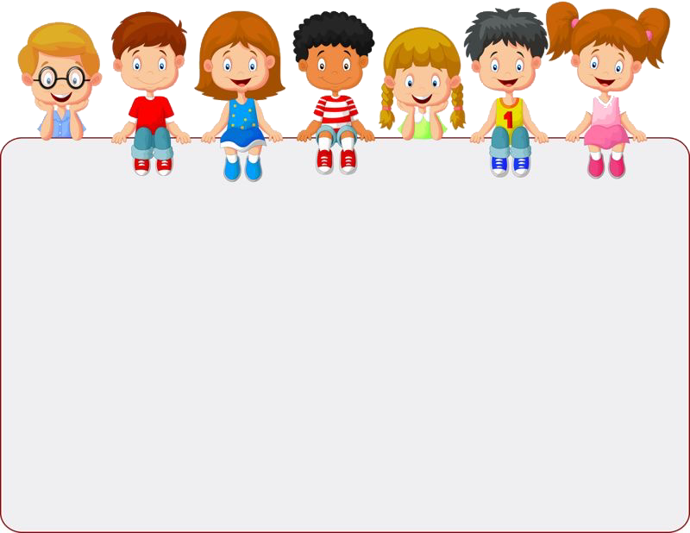
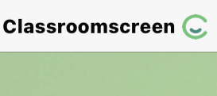
أدوات
ماذا تعلمت
ماذا أريد أن أعرف
ماذا أعرف
جدول التعلم
نشاط
التركيز | فكرة الدرس | المفردات | التدريس | استعد | أمثلة | التدريب | تأكد | مهارات عليا | التقويم | تقويم ختامي | الواجب

Slide 3
فكرة الدرس
أدوات
المفردات
نشاط
التركيز | فكرة الدرس | المفردات | التدريس | استعد | أمثلة | التدريب | تأكد | مهارات عليا | التقويم | تقويم ختامي | الواجب

Slide 4
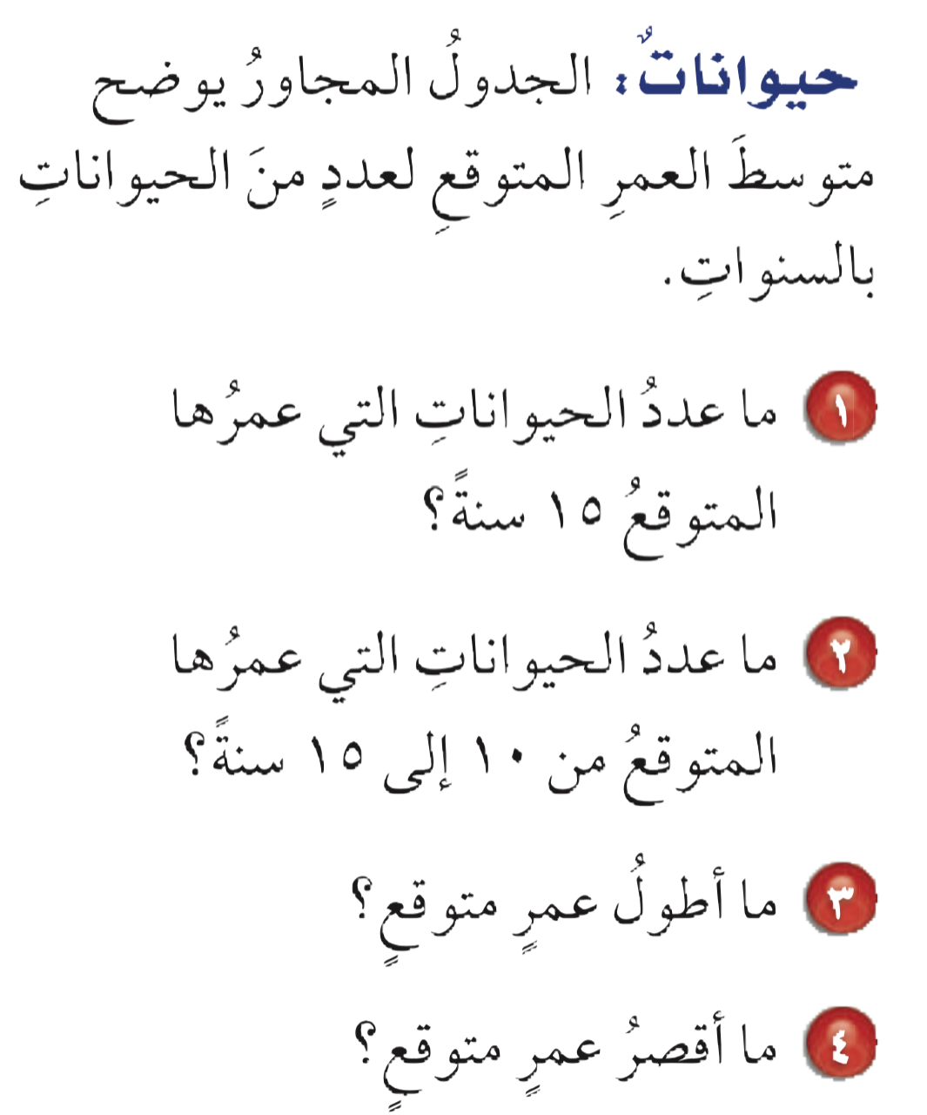
استعد
أدوات
نشاط
التركيز | فكرة الدرس | المفردات | التدريس | استعد | أمثلة | التدريب | تأكد | مهارات عليا | التقويم | تقويم ختامي | الواجب

Slide 5
مفردات
أدوات
نشاط
التركيز | فكرة الدرس | المفردات | التدريس | استعد | أمثلة | التدريب | تأكد | مهارات عليا | التقويم | تقويم ختامي | الواجب

Slide 6
مثال
تمثيل البيانات بالنقاط
أدوات
تحقق من فهمك
نشاط
التركيز | فكرة الدرس | المفردات | التدريس | استعد | أمثلة | التدريب | تأكد | مهارات عليا | التقويم | تقويم ختامي | الواجب

Slide 7
تحقق من فهمك
أدوات
الحل
نشاط
التركيز | فكرة الدرس | المفردات | التدريس | استعد | أمثلة | التدريب | تأكد | مهارات عليا | التقويم | تقويم ختامي | الواجب

Slide 8
تحقق من فهمك
أدوات
نشاط
التركيز | فكرة الدرس | المفردات | التدريس | استعد | أمثلة | التدريب | تأكد | مهارات عليا | التقويم | تقويم ختامي | الواجب

Slide 9
أمثلة
تحليل التمثيل بالنقاط
أدوات
نشاط
التركيز | فكرة الدرس | المفردات | التدريس | استعد | أمثلة | التدريب | تأكد | مهارات عليا | التقويم | تقويم ختامي | الواجب

Slide 10
أمثلة
تحليل التمثيل بالنقاط
أدوات
تحقق من فهمك
نشاط
التركيز | فكرة الدرس | المفردات | التدريس | استعد | أمثلة | التدريب | تأكد | مهارات عليا | التقويم | تقويم ختامي | الواجب

Slide 11
تحقق من فهمك
أدوات
الحل
نشاط
التركيز | فكرة الدرس | المفردات | التدريس | استعد | أمثلة | التدريب | تأكد | مهارات عليا | التقويم | تقويم ختامي | الواجب

Slide 12
تحقق من فهمك
أدوات
نشاط
التركيز | فكرة الدرس | المفردات | التدريس | استعد | أمثلة | التدريب | تأكد | مهارات عليا | التقويم | تقويم ختامي | الواجب

Slide 13
تـــــأكد
أدوات
الحل
نشاط
التركيز | فكرة الدرس | المفردات | التدريس | استعد | أمثلة | التدريب | تأكد | مهارات عليا | التقويم | تقويم ختامي | الواجب

Slide 14
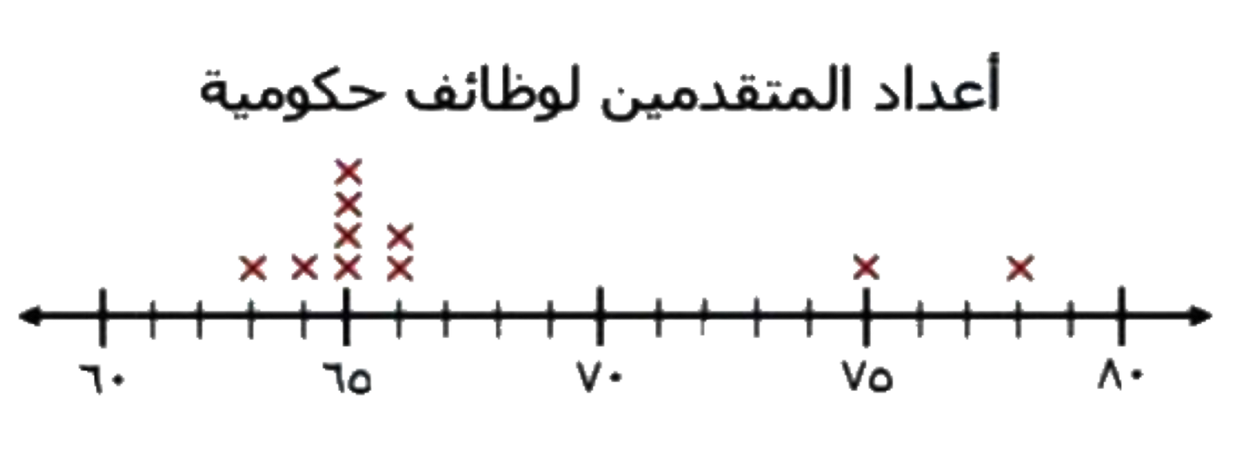
تـــــأكد
أدوات
نشاط
التركيز | فكرة الدرس | المفردات | التدريس | استعد | أمثلة | التدريب | تأكد | مهارات عليا | التقويم | تقويم ختامي | الواجب

Slide 15
تـــــأكد
أدوات
الحل
نشاط
التركيز | فكرة الدرس | المفردات | التدريس | استعد | أمثلة | التدريب | تأكد | مهارات عليا | التقويم | تقويم ختامي | الواجب

Slide 16
تـــــأكد
أدوات
٢٠ كجم
٥ أطفال
-يوجد طفلان وزن كل منهما ١٦ كجم
-غالبية أوزان الأطفال بين ١٩ و ٢٤ كجم
نشاط
التركيز | فكرة الدرس | المفردات | التدريس | استعد | أمثلة | التدريب | تأكد | مهارات عليا | التقويم | تقويم ختامي | الواجب

Slide 17
مسائل مهارات عليا
أدوات
الحل
نشاط
التركيز | فكرة الدرس | المفردات | التدريس | استعد | أمثلة | التدريب | تأكد | مهارات عليا | التقويم | تقويم ختامي | الواجب

Slide 18
مسائل مهارات عليا
أدوات
يوجد تجمع بين ١١ و ١٣
نشاط
التركيز | فكرة الدرس | المفردات | التدريس | استعد | أمثلة | التدريب | تأكد | مهارات عليا | التقويم | تقويم ختامي | الواجب

Slide 19
ماذا تعلمت
ماذا أريد أن أعرف
ماذا أعرف
جدول التعلم
التركيز | فكرة الدرس | المفردات | التدريس | استعد | أمثلة | التدريب | تأكد | مهارات عليا | التقويم | تقويم ختامي | الواجب

Slide 20
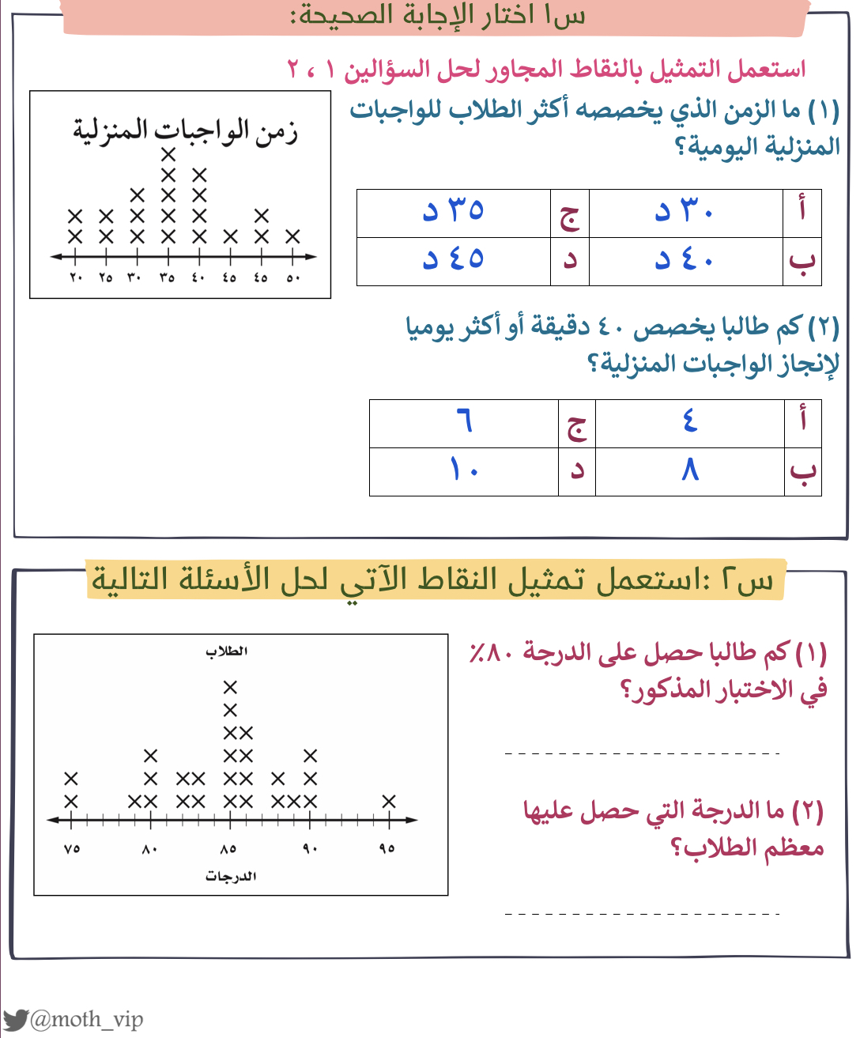
تقويم
ختامي
التركيز | فكرة الدرس | المفردات | التدريس | استعد | أمثلة | التدريب | تأكد | مهارات عليا | التقويم | تقويم ختامي | الواجب

Slide 21
الواجب
سؤال
١٣،١٢،١١،٥
صفحة
٦٣-٦٤
ختاماً
"جذور التعليم مريرة،لكن ثمراتها حلوة."
التركيز | فكرة الدرس | المفردات | التدريس | استعد | أمثلة | التدريب | تأكد | مهارات عليا | التقويم | تقويم ختامي | الواجب

